Slide 1
Problem brida i ciklusa
Filip Kustura

Slide 2
Sadržaj
Opis problema
Ideja rješenja
Breadth-first search (BFS)
Implementacija
Analiza složenosti algoritma

Slide 3
Opis problema
Zadano: povezan neusmjeren graf i njegov brid e.
Problem: odrediti pripada li e nekom ciklusu ili ne.
Uvjet na složenost: najviše O(m + n), gdje je m broj bridova, a n broj vrhova grafa.
Podsjetnik:
povezan graf - graf u kojem postoji samo jedna komponenta povezanosti
ciklus - zatvoren put, tj. šetnja u kojoj su svi bridovi i svi vrhovi, osim prvog i zadnjeg, različiti.

Slide 4
Ideja rješenja
Označimo polazni graf s G = (V, E). Vrhove koje dani brid e spaja označimo s v i w. Iz polaznog grafa izbacimo dani brid e.
Ispitamo postoji li u grafu (V, E \ {e}) put od vrha v do vrha w (ekvivalentno, postoji li put od vrha w do vrha v).
Traženi put postoji ako i samo ako e pripada ciklusu.

Slide 5
Postoji li u grafu (G \ {e}) put od vrha v do vrha w?
Krećemo od početnog vrha v i pokušavamo pronaći vrh w.
Pretraživanje grafa mora biti sustavno.
Nemamo informaciju u kojem se smjeru potencijalno nalazi rješenje (vrh w), stoga koristimo neku od strategija slijepog pretraživanja.
Pretraživanje ćemo provoditi u širinu (koristimo BFS).
Breadth-first search (BFS) - jednostavna slijepa strategija pretraživanja kojom iz grafa i danog vrha sustavno "pronalazimo" sve vrhove do kojih postoji put iz polaznog vrha.
Produkt ove strategije je postepena izgradnja stabla pretraživanja.

Slide 6
Breadth-first search (BFS)
Stablo pretraživanja gradimo tako da:
Pronađene (generirane) čvorove (vrhove) spremamo u red.
Čvor koji je na početku reda proširujemo: generiramo sve njemu susjedne vrhove.
Ovaj postupak ponavljamo sve dok je red neprazan.
Razlikujemo dva tipa vrhova, odnosno čvorova, koje smo pronašli:
Otvoreni čvorovi – čvorovi koji su generirani, ali koji nisu prošireni; spremljeni su u red.
Zatvoreni čvorovi – čvorovi koji su već prošireni; njih u nastavku algoritma zanemarujemo.

Slide 7
Breadth-first search (BFS)
Na početku algoritma u korijenski čvor stabla i u prazan red postavljamo polazni vrh v.
Nakon proširenja korijenskog čvora proširuju se sva njegova djeca (susjedi), zatim sva njihova djeca (susjedi) itd.
Općenito, čvorovi na dubini d proširuju se tek nakon što se prošire svi čvorovi na razini d - 1, tj. pretražujemo razinu po razinu.
Ovakva strategija pretraživanja osigurana je upravo time što za strukturu generiranih čvorova koristimo red.
Za praćenje zatvorenih čvorova moguće je koristiti listu, bojati zatvorene čvorove,…

Slide 8
Implementacija
Za vođenje evidencije zatvorenih čvorova koristimo bojanje trima bojama.
Dodatna, treća boja će nam ukazivati na to da se određeni čvor nalazi u redu.
Uvođenjem dodatne boje postižemo da se svaki čvor na kojeg algoritam naiđe u red ubacuje ne više od jednom, odnosno točno jednom.
Bijela boja – vrh još nije stavljen u red.
Siva boja – vrh je stavljen u red.
Crna boja – vrh je posjećen i svi njegovi susjedi stavljeni su u red.

Slide 9
Implementacija
Graf možemo reprezentirati brojem vrhova i poljem koje za svaki vrh sadrži listu njemu susjednih vrhova.
Vrhove grafa bez smanjenja općenitosti možemo reprezentirati pomoću integera 0, …. , brVrhova – 1

Slide 10
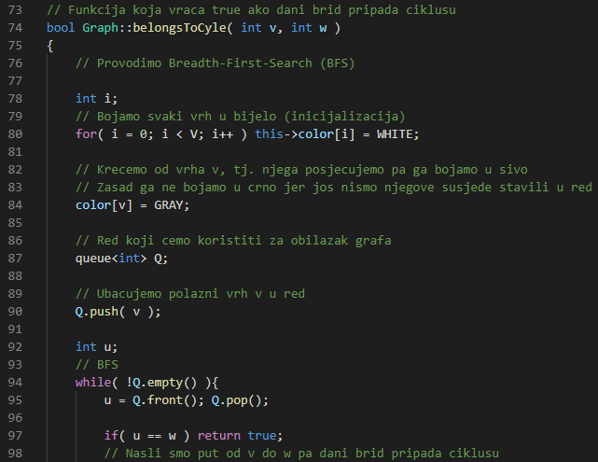

Slide 11
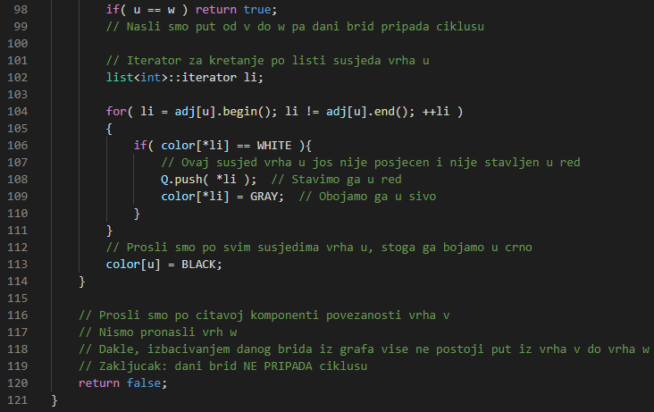

Slide 12
Analiza složenosti algoritma
Jednom kad je izvršena inicijalizacija u kojoj vrhove bojimo u bijelo (linija 80), bojenje u bijelo više ne koristimo ni u kojem koraku algoritma.
Ubacivanjem vrha u red on mijenja boju iz bijele u sivu te ga na temelju provjere boje (linija 106) u red više ne ubacujemo.
Iz tog razloga svaki vrh stavljamo u red najviše jednom (nijednom ako se ne nalazi u komponenti povezanosti vrha v, a jednom ako se u njoj nalazi).
Operacije ubacivanja elementa na začelje i izbacivanja elementa sa čela reda zahtijevaju O(1) koraka.
Dakle, sva ubacivanja u red, odnosno izbacivanja iz reda zahtijevaju O(n) koraka.

Slide 13
Analiza složenosti algoritma
Budući da algoritam prolazi po listi susjeda vrha samo kada on biva izbačen iz reda, a to se događa točno jednom, liste susjeda svih vrhova bivaju "pročitane" najviše jednom.
Suma duljina svih lista susjeda je reda veličine Θ(m).
Slijedi da se čitanje svih lista susjeda izvršava u vremenu O(m).
Zaključujemo da je složenost ovog algoritma O(m + n).

Slide 14
Literatura
[1] T. H. Cormen, C. E. Leiserson, R. L. Rivest, C. Stein, Introductions to Algorithms, The MIT Press, Cambridge, Massachussets, 2009.
[2] R. Manger, Strukture podataka i algoritmi, Element, Zagreb, 2015.

